Slide 1
Lineárny oscilátor s tlmením
Nech proti pohybu pôsobí odpor prostredia úmerný rýchlosti ale proti smeru rýchlosti, teda sila v tvare (bodka nad písmenom značí prvú deriváciu podľa času, dve bodky druhú deriváciu podľa času).
Pohybová rovnica potom bude
Všimnime si, že v pohybovej rovnici sú dve časové škály: konštanty $ω_{0}$ aj $b$ majú rovnaký fyzikálny rozmer s⁻¹.
Predpokladajme
a hľadajme riešenie v tvare
Odkiaľ sa berie taká genialita? Nuž ak trenie je malé, očakávame, že to bude kmitať podobne ako oscilátor, ale trenie spôsobí, že kmity budú postupne zanikať, teda že ich amplitúda bude klesať a vo vzdialenej budúcnosti klesne až na nulu. Jediná funkcia, ktorú poznáme a má také „klesavé vlastnosti“ je exponenciála.

Slide 2
Všimnime si ale, že v navrhovanom riešení
máme nejaké parametre ($τ, ω, δ)$, ktoré v rovnici
nevystupujú. Robíme niečo, čomu sa hovorí „hľadajme riešenie v tvare“, čo občas privádza študentov alebo čitateľov do zúfalstva. Ale často stačí len nepodceniť sám seba a zamyslieť sa, čo viedlo k takému návrhu na hľadania. Niečo som sa pokúsil naznačiť v predchádzajúcom odstavci „odkiaľ sa berie taká genialita?“. Možno že nepochopíme na prvýkrát úplne všetko, ale na niečo sa prísť dá. Napríklad, že prečo geniálny autor nazval parameter v exponenciále $τ$. Lebo potreboval v argumente exponenciály čas $t,$ aby mu to postupne klesalo. Ale v argumente exponenciály nemôžu byť sekundy, lebo nevieme, ako by sa číslo umocňovalo na sekundy. V argumente musí byť fyzikálne bezrozmerná vec, teda sekundy v argumente treba zlikvidovať. Najlepšie dať tam zlomok kde v menovateli budú tiež sekundy, aby sa to vykrátilo. Takže neznámy parameter $τ$ bude v sekundách, má čosi spoločné s nejakým časom, preto označenie $τ$, lebo to je grécke písmeno pre t. Naučte sa to vnímať okamžite, keď vidíte zápis $\exp\left(−\frac{t}{τ}\right),$ tak hneď máte vidieť sekundy v menovateli. Snažte si pri učení sa klásť otázky „Prečo?“

Slide 3
Máme teda rovnicu
a jej riešenie „hľadáme v tvare“
Robí sa to tak, že robíme „ako keby“ skúšku správnosti. Dosadíme navrhované riešenie do rovnice a vyskúšame, či je splnená. A zistíme, že aj môže byť splnená, ale to by sme museli voliť zatiaľ neznáme parametre $\left(τ,ω,δ\right)$nie ľubovoľne, ale nejako konkrétne.
Tak dosaďme, dostaneme

Slide 4
Máme teda rovnicu
a jej riešenie „hľadáme v tvare“
Robí sa to tak, že robíme „ako keby“ skúšku správnosti. Dosadíme navrhované riešenie do rovnice a vyskúšame, či je splnená. A zistíme, že aj môže byť splnená, ale to by sme museli voliť zatiaľ neznáme parametre $\left(τ,ω,δ\right)$nie ľubovoľne, ale nejako konkrétne.
Tak dosaďme, dostaneme

Slide 5
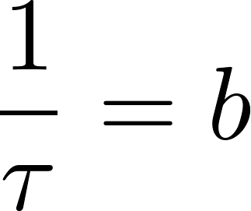
Znamienko rovnosti má platiť stále, teda v každom čase. Tlo je možné len tak, že koeficienty pri sínuse aj pri kosínuse sú rovné nule. Aby vypadol sínus, musíme voliť
a aby vypadol kosínus, musíme voliť
Parameter $δ$ môže myť ľubovoľný (v podstate iba hovorí kedy začneme počítať čas)

Slide 6
Lineárny oscilátor s tlmením
Pohybová rovnica tlmeného oscilátora
má teda riešenie
Parameter $δ$ je ľubovoľný
Predpokladáme pritom, že trenie je dostatočne malé, teda že platí $ω_{0}^{2}>b^{2}$.
V prípade, veľkého trenia, teda pri $ω_{0}^{2}≥b^{2}$ pohyb nemá kmitavý charakter, treba hľadať iné riešenie, ale nebudeme sa tým zaoberať.

Slide 7
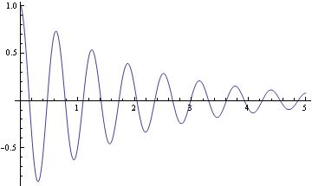
Graf pre hodnoty:

Slide 8
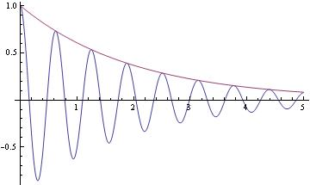

Slide 9
Čo je to perióda (frekvencia) neperiodického signálu?
Napočítam 8 píkov za 5 sekúnd

Slide 10
Čo je to perióda (frekvencia) neperiodického signálu?
?
Napočítam 8 píkov za 5 sekúnd

Slide 11
Čo je to perióda (frekvencia) neperiodického signálu?
?
Napočítam 8 píkov za 5 sekúnd
O poslednom píku nemám istotu, preto
Keby som rátal píky nie počas 5 sekúnd ale počas 50 sekúnd, naivne by som čakal, že dostanem

Slide 12
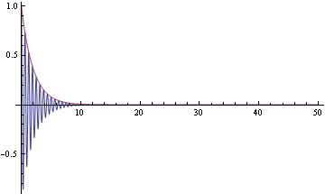
Skúste určiť počet píkov za 50 sekúnd signálu!
Nedá sa to, lebo čas 50 sekúnd je pridlhý voči tomu ako rýchlo klesá oná exponenciála

Slide 13
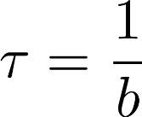
Ako rýchlo klesá exponenciála?
Za dobu exponenciála už viditeľne poklesne, za dobu
poklesne tak, že sa už píky ďalej rátať nedajú

Slide 14
Chyba (nepresnosť) určenia frekvencie je teda
Rádovo teda platí čosi, čo sa zvykne volať „princíp neurčitosti“
Absolútna chyba určenia frekvencie krát doba prítomnosti signálu je rádovo rovná jednej

Slide 15
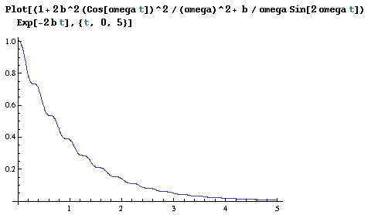
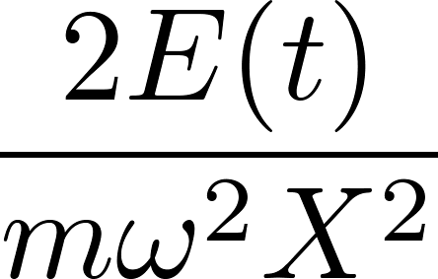
Disipácia energie tlmených kmitov
Využijeme:
Graf pre $ω=10, b=0.5$
Plotované je

Slide 16
Budený oscilátor s tlmením
Špeciálny prípad
Možná realizácia:
Nabité teliesko na nevodivej pružine v homogénnom striedavom elektrickom poli

Slide 17
Budený oscilátor s tlmením
Použijeme trik s komplexnými fázormi a pokúsime sa najprv nájsť aspoň jedno riešenie pohybovej rovnice. Zapíšeme ju v komplexných číslach
Skúsime hľadať komplexné riešenie v tvare
Po dosadení do rovnice dostaneme
Dostali sme komplexný fázor ${\tilde{x}}_{0}$ s nejakým fázovým posunom voči reálnemu fázoru $f_{0}$. Vypočítame veľkosť a fázu fázora ${\tilde{x}}_{0}$.

Slide 18
Budený oscilátor s tlmením
Zjavne platí $δ=−α$. Fázu menovateľa určíme ľahko, takže dostaneme

Slide 19
Budený oscilátor s tlmením
Vrátiac sa k reálnym číslam môžeme tvrdiť, že sme našli jedno nejaké špeciálne riešenie pohybovej rovnice
kde
Pohybová rovnica je lineárna, takže ak k nájdenému špeciálnemu riešeniu pripočítame ľubovoľné riešenie pohybovej rovnice bez pravej strany, dostaneme tiež nejaké riešenie. Rovnica bez pravej strany je rovnica tlmeného lineárneho oscilátora, jej riešenia poznáme, takže dostaneme
V tomto riešení sú parametre $X, β$ ľubovoľné parametere, ktoré treba určiť z počiatočných podmienok

Slide 20
Budený oscilátor s tlmením
V tomto riešení sú parametre $X, β$ ľubovoľné parametre, ktoré treba určiť z počiatočných podmienok. Ľahko sa dá presvedčiť o tom, že pre ľubovoľné počiatočné podmienky
sa dajú nájsť parametre $X, β$ tak, že riešenie spĺňa tie počiatočné podmienky. Tým sme „fyzikálne“ dokázali (fyzika požaduje jednoznačnú predpoveď budúcnosti), že sme našli všetky riešenia pohybovej rovnice. Zapamätajte si poučku „ľubovoľné riešenie lineárnej rovnice s pravou stranou sa dá písať ako súčet všeobecného riešenia tej rovnice bez pravej strany a nejakého špeciálneho (parciálneho) riešenia tej rovnice s pravou stranou“
Pripomeňme ešte, že sa zaujímame iba o prípad malého trenia, teda $ω_{0}^{2}>b^{2}$.

Slide 21
Budený oscilátor s tlmením
Pozrime sa teraz, ako vyzerá kvalitatívny charakter nájdeného riešenia.
Pre dostatočne dlhé časy, teda $t≫τ$. Časť riešenia zodpovedajúca riešeniu bez pravej strany „exponenciálne vymrie“ (prakticky stačí čas $t$ niekoľkokrát $τ$) a teda po dlhom čase nastane „vynútený pohyb“
Exponenciálneho vymretiu homogénneho riešenia hovoríme „prechodový jav“.
Amplitúda aj fáza vynútených kmitov závisia na vynucujúcej frekvencii, tak ako to ukazujú vzorce
Už prostý pohľad na tie vzorce s cieľom „vyšetriť priebeh funkcie v závislosti na $ω"$ ukazuje, že sa môže diať niečo zaujímavé v oblasti $ω≈ω_{0},$ kde sú menovatele výrazne malé. Pozrime si najprv numerické obrázky.

Slide 22
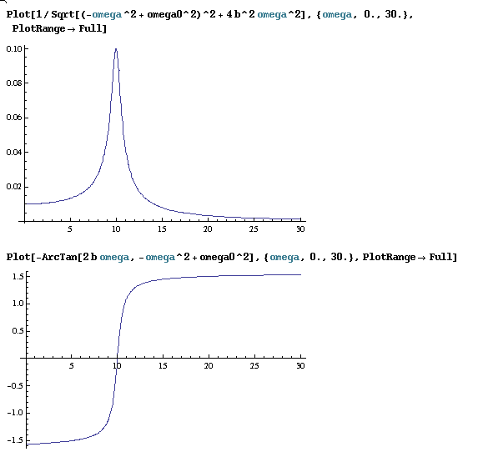
Rezonancia
Amplitúda a fáza v závislosti na vynucujúcej frekvencii $ω$ pre hodnoty $ω_{0}=10, b=0.5$
Poznámka.
Obrázky boli nakreslené v programe Mathematica a pre zaujímavosť som do nich nakopíroval aj príslušný plotovací príkaz. I keď nepoznáte jazyk programu Mathematica, prezrite si ten príkaz a zistíte, že porozumiete jeho štruktúru. Nebojte sa lúštiť neznáme veci, je to zábavné, poučné a často nevyhnutné, lebo návody a popisy funkčnosti sú často neúplné alebo dokonca chybné. Otázka „Ako to funguje?“ patrí do kompetencie fyzika. Všimnite si napríklad, že potrebná funkcia sa nevolá atan2 ale ArcTan.

Slide 23
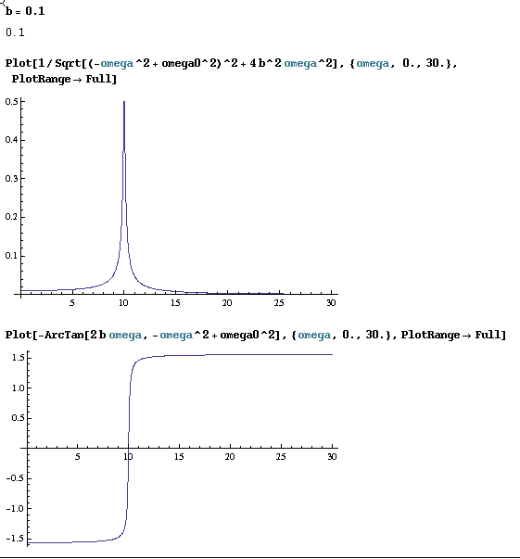
Rezonancia
Amplitúda a fáza v závislosti na vynucujúcej frekvencii $ω$ pre hodnoty $ω_{0}=10, b=0.1$

Slide 24
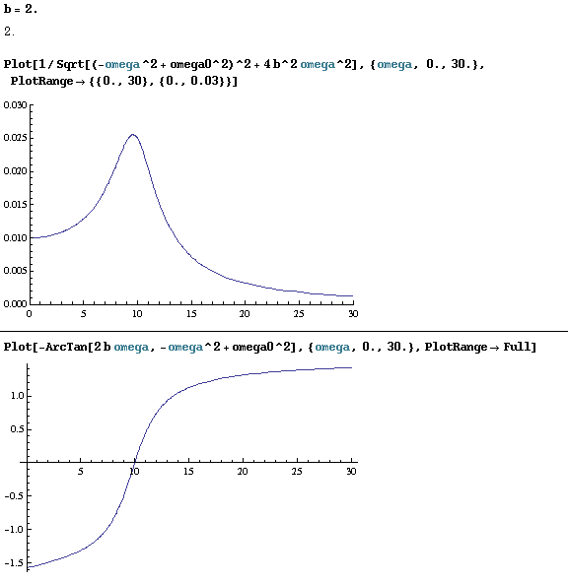
Rezonancia
Amplitúda a fáza v závislosti na vynucujúcej frekvencii $ω$ pre hodnoty $ω_{0}=10, b=2.0$

Slide 25
Rezonancia
Z prezentovaných grafov je zrejmé, že amplitúda vynútených kmitov má výrazné maximum v oblasti, keď frekvencia vynucujúcej sily je blízka k frekvencii vlastných kmitov oscilátora, teda kmitov zodpovedajúcich riešeniu „bez pravej strany“. Tento jav sa volá rezonancia. Vidno tiež, že rezonančný pík je veľmi úzky ak koeficient trenia $b$ je malý. Porovnaním obrázkov vidíme, že šírka rezonančného píku má rádovo veľkosť $Δω≈b$
Na obrázku je „šírka píku“ naznačená zvislými červenými čiarami.
Nedefinovali sme presne, čo nazývame šírkou píku, každý pokus o presnú definíciu by bol značne ľubovoľný. Všimnime si tiež, že ani pojem „frekvencia vlastných kmitov tlmeného oscilátora“ nie je dosť exaktne definovateľná, videli sme, že taká frekvencia je rádovo definovateľná iba s presnosťou
$$ω_{0}=10, b=0.5$$

Slide 26
Rezonancia
Rezonancia je „ľudovo populárny“ jav. Spomeňme napríklad varovania o pochodujúcom vojsku, ktoré rozkmitá most a stým súvisiaci vojenský príkaz „Zrušiť krok!“ Je to trochu na úrovni ľudovej rozprávky, ale nasledujúce linky na videá na webe ukazujú, že niečo podobné naozaj exituje.
https://www.youtube.com/watch?v=j-zczJXSxnw
https://www.youtube.com/watch?v=eAXVa__XWZ8
https://www.youtube.com/watch?v=uWoiMMLIvco
Problém je v tom, že v učebniciach sa podobné príklady uvádzajú ako ilustrácia pri výklade vynútených kmitov lineárneho tlmeného oscilátora. Rozkmitaný most je matematicky riadne iná káva. I keď pravda je aj taká, že niekde v hlbinách matematiky sa dajú nájsť súvislosti medzi „matematikou oscilátora“ a „matematikou mosta“. Bez vysvetlenia uveďme len mystické zaklínadlo „analytické vlastnosti Greenovej funkcie“ (možno si na to spomeniete pri štúdiu teoretickej fyziky). Ani toto zaklínadlo nevysvetľuje všetko. V tých ukážkach most v Tahome spadol nie kvôli jednoduchému periodickému vynucovaniu ale kvôli vírom vyvolaným vetrom a Miléniový most v Londýne dostal bočné kmity najmä vďaka inžiniermi nepredpokladanej (psychologickej?) spätnej väzbe medzi pohybom davu a reakciami mosta.

Slide 27
Matematické kyvadlo
Hmotný bod na nehmotnom závese dĺžky $l$(tyčke alebo lanku)
Trajektóriou je kružnica
V tangenciálnom smere pôsobí len zložka tiaže o veľkosti $mgsin\left(φ\right)$.
Výchylku hmotného bodu meriame dĺžkou dráhy pozdĺž kružnice
Dráhu od rovnovážneho bodu doľava chápeme ako kladnú, doprava ako zápornú
Tangenciálnme zrýchlenie vyjadruje zmenu rýchlosti v dotyčnicovom smere
pohybová rovnica teda bude
dráhja pozdĺž kružnice sa vyjadruje ako $s=lφ$, preto nakoniec dostaneme rovnicu

Slide 28
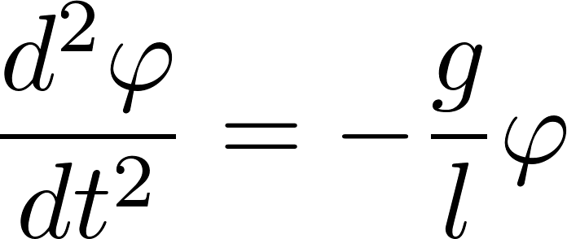
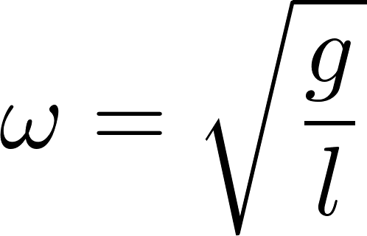
Matematické kyvadlo
Pre malé uhly platí $\sin\left(φ\right)≈φ$, takže nakoniec máme
Porovnaním s rovnicou harmonického oscilátora

Slide 29
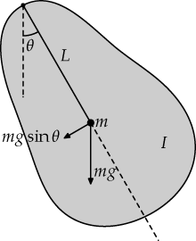
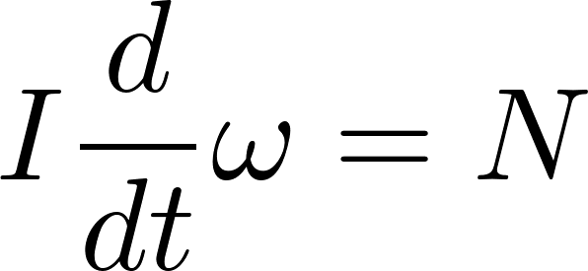
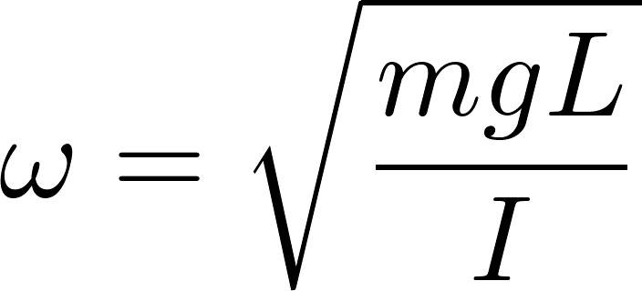
Fyzikálne kyvadlo
Pohybová rovnica tuhého telesa rotujúceho okolo fixnej osi ($L$ je vzdialenosť ťažiska od osi)

Slide 30
Kmity zložitejších sústav. Vlny.

Slide 31
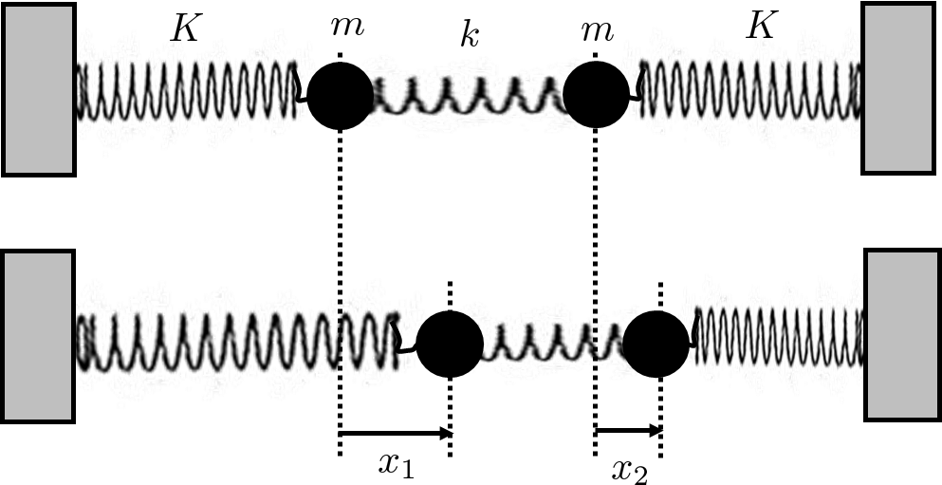
Dva viazané oscilátory
Uvažujme dva oscilátory, pre zjednodušenie výpočtov nech majú rovnaké hmotnosti $m$ a rovnaké tuhosti ich vratných pružín $K$.Oscilátory sú previazané pružinou tuhosti $k.$ Na hornom obrázku sú oscilátory v rovnovážnych polohách, všetky pružiny považujeme za nedeformované. Na spodnom obrázku sú oba oscilátory vychýlené z rovnovážnych polôh. Polohu každého oscilátora určuje súradnica meraná od jeho rovnovážnej polohy.

Slide 32
Dva viazané oscilátory
Pohybové rovnice majú tvar
Istý problém pri napísaní tých rovníc môže spôsobiť sila od väzbovej pružiny $k$. Treba si uvedomiť, že keby výchylky oboch oscilátorov boli rovnaké, pružina $k$ by vôbec nebola deformovaná, preto veľkosť sily, ktorou pružina pôsobí bude úmerná rozdielu $|x_{1}−x_{2}|$. Na každú časticu pôsobí tá pružina silou proti smeru výchylky tej častice. Preto vo výraze pre silu v pohybovej rovnici pre časticu 1 musí výchylka $x_{1}$ vystupovať so záporným znamienkom, preto je tam člen $−k(x_{1}−x_{2})$. A presne opačný člen bude v rovnici pre druhú časticu.

Slide 33
Pri riešení tých rovníc použijeme „geniálny trik“, rovnice raz sčítame a raz odčítame a dostaneme iné dve rovnice
V tých rovniciach vystupujú hľadané funkcie len v kombináciách $x_{1}+x_{2}$ v prvej rovnici a $x_{1}−x_{2}$ v druhej rovnici. Tie rovnice sú navzájom nezávislé, možno ich riešiť každú samostatne. Zaveďme nové funkcie
Dostali sme dve nezávislé rovnice pre akoby dva harmonické oscilátory, všeobecné riešenie má tvar
Odtiaľ už ľahko vyjadríme pôvodné funkcie $x_{1}, x_{2}$.

Slide 34
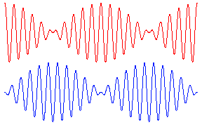
Všeobecné riešenie obsahuje 4 neznáme konštanty $A,B,C,D.$ Určíme ich z počiatočných hodnôt $x_{1}\left(0\right),x_{2}\left(0\right), {\dot{x}}_{1}\left(0\right), {\dot{x}}_{2}(0)$.
Ako príklad vyšetrime, ako vyzerá riešenie pre prípad, že vychýlime jeden oscilátor, druhý ostane v rovnovážnej polohe
Riešením je zjavne $A=C=X, B=D=0$ a dostaneme
Typický priebeh kmitov je na obrázku. Oscilátory kmitajú „na striedačku“

Slide 35
Dva viazané oscilátory, normálne módy
Interpretačne zaujímavé riešenia dostaneme, ak vyberieme také počiatočné podmienky, aby
$C=D=0$ („$ξ$“-kmity, teda $η=0$)
$A=B=0$ („$η$“-kmity, teda $ξ=0)$
$ξ$-mód $C=D=0$
Je to mód, v ktorom oba oscilátory kmitajú synchrónne rovnako, v každom čase majú rovnaké výchylky aj rýchlosti. Väzbová pružina je teda v každom okamihu nedeformovaná, nepôsobí teda silou, teda ako keby tam ani nebola. Oscilátory neinteragujú, každý si kmitá svojou vlastnou frekvenciou $ω_{ξ}.$ Je zrejmé, ako naštartovať oscilátory, aby kmitali v tomto móde: Na začiatku ich vychýlime z rovnováhy rovnako a udelíme im rovnakú počiatočnú rýchlosť. Ak ich len pustíme bez udelenia rýchlosti, bude navyše $B=0$.

Slide 36
Dva viazané oscilátory, normálne módy
$η$-mód A $=B=0$
Je to mód, v ktorom oba oscilátory kmitajú rovnakou frekvenciou ale s opačnou fázou, teda „proti sebe“. V každom čase majú opačné výchylky aj rýchlosti. Oscilátory ako keby neinteragovali, každý kmitá frekvenciou $ω_{η}.$ Tá frekvencia je väčšia ako vlastná frekvencia oscilátorov. Väzbová pružina je oboma oscilátormi deformovaná rovnako, preto jej efekt je taký, že efektívne zvyšuje tuhosť „vlastných“ oscilátorových pružín. Je zrejmé, ako naštartovať oscilátory, aby kmitali v tomto móde: Na začiatku ich vychýlime z rovnováhy presne opačne a udelíme im opačné počiatočné rýchlosti. Ak ich len pustíme bez udelenia rýchlosti, bude navyše D $=0$.

Slide 37
$ξ$-mód aj $η$-mód, ktoré sme práve popísali, sa súhrnne nazývajú normálne módy a majú niekoľko spoločných charakteristík:
normálne módy sú monofrekvenčné, teda ich časová závislosť je popísaná harmonickou funkciou s jedinou frekvenciou, všetky komponenty (naše oscilátory) kmitajú s tou istou frekvenciou
normálne módy sú stacionárne, teda jednotlivé komponenty systému (naše oscilátory) sa pohybujú stále rovnako, nedochádza k presunom energie medzi komponentami
normálne módy tvoria úplný systém, teda ľubovoľný iný pohyb uvažovanej sústavy sa dá vyjadriť ako superpozícia normálnych módov
Normálne módy sme našli „geniálnym trikom“. Prišli sme na to, že pôvodné pohybové rovnice môžeme sčítaním a odčítaním premeniť na nové navzájom nezávislé rovnice.
Ak by sme boli vedeli, že hľadáme „normálne módy“, mohli sme ich nájsť aj bez geniálnych trikov tak, že by sme hľadali špeciálne pohyby s práve popísanými vlastnosťami normálnych módov. Ukážeme si to.

Slide 38
Pri hľadaní normálnych módov použijeme techniku komplexných čísel, ušetrí nám to námahu s trigonometrickými identitami.
Budeme hľadať stacionárne monofrekvenčné kmity, teda riešenia v tvare
Po dosadení do rovníc dostaneme
Trik s monofrekvenčnosťou prerobil sústavu lineárnych diferenciálnych rovníc na sústavu lineárnych algebraických rovníc. Mimochodom, dostali sme homogénne rovnice „bez pravých strán“:

Slide 39
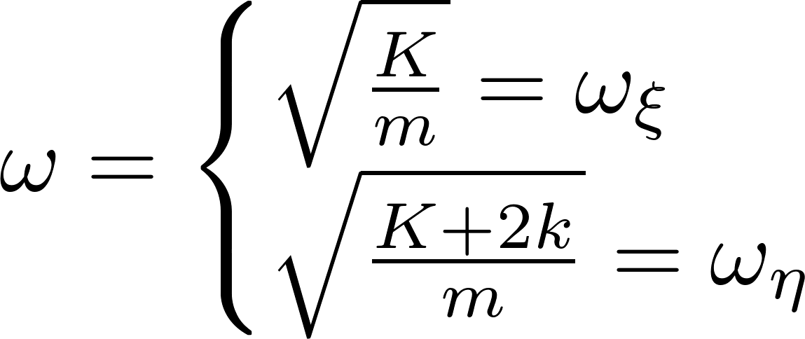
Takéto rovnice majú nuď len jedno triviálne riešenie ${\tilde{x}}_{1}={\tilde{x}}_{2}=0$, alebo dve netriviálne riešenia, a to vtedy, ak tie dve rovnice nie sú nezávislé, ale každá hovorí „to isté“, takže máme vlastne iba jednu rovnicu. Bude to vtedy, keď jedna rovnica bude jednoducho násobkom druhej, teda ak existuje číslo c tak, aby platilo
odtiaľ

Slide 40
Našli sme teda frekvencie normálnych módov a po dosadení tých frekvencií do rovníc
Dostali sme teda technikou „hľadania monofrekvenčných riešení“ rovnaké normálne módy ako tie, ktoré sme už videli.
V istom zmysle teraz možno lepšie vidíme, v akom zmysle sú normálne módy špeciálne riešenia.
Predovšetkým vidíme, že ide o kolektívne koordinované pohyby jednotlivých zložiek celého systému, teda našich „pôvodných oscilátorov“, z ktorých sa uvažovaný systém skladá.
„Skladať sa z“ je dôležitý pojem pre chápanie okolitého sveta a na príklade viazaných oscilátorov si môžeme ukázať jemné nuansy tohto pojmu.

Slide 41
Skladať sa z
Na príklade viazaných oscilátorov teraz chceme demonštrovať kúsok z metodiky fyziky, prístup k chápaniu reality technikou „skladať sa z“.
Povedali sme si niekedy na začiatku semestra:
Západná civilizácia:
nemusím mať ambíciu pochopiť „svet v jeho celostnosti“
Vymedzím nejakú časť sveta (fyzikálny systém)
snažím sa analyzovať „ako funguje“ sám o sebe a tiež v kontakte s okolím.
Potom postupne skladať z kúskov celý puzzle.

Slide 42
Skladať sa z, čierna skrinka
Na začiatku máme pojem harmonický oscilátor. Ten sme dostatočne preskúmali ako samostatný fyzikálny objekt. Teraz máme nový systém, „čiernu skrinku“, o ktorej nám niekto povedal, že sú tam dva oscilátory, teda „skladá sa z“ dvoch oscilátorov. Takže je prirodzené, predstaviť si „vnútro skrinky“ takto:
Ibaže „naozaj“ vyzerá vnútro takto:
Sú tam dva oscilátory, ale interagujúce, previazané.

Slide 43
Nevidím dovnútra čiernej skrinky, ale dostanem úlohu zistiť (bez jej rozbitia), čo je vnútri a mám informáciu že „sú tam dva oscilátory“. Môžem napríklad skrinkou zahrkať a potom počúvať, aký zvuk sa odtiaľ šíri. Keby to bola tá skrinka vľavo,
mal by som počuť zvuk jedinej frekvencie , ak to je tá skrinka vpravo budem počuť zvuk skladajúci sa z dvoch frekvencií

Slide 44
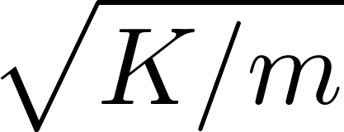
Je to ale naozaj tak, že ak počujem pri rôznom zahrkaní rôzne zvuky, ale vždy len zmes dvoch frekvencií
potom môžem usúdiť, že vnútri sú dva viazané oscilátory?
Pozor! Nik mi nepovedal, že sú tam dva rovnaké oscilátory! Ak som nepredpojatý a uprednostňujem jednoduché hypotézy, potom možno prirodzenejšia hypotéza bude, že v skrinke sú dva rôzne nezávislé oscilátory,
jeden s vlastnou frekvenciou a druhý s frekvenciou

Slide 45
Ako mám experimentami bez rozbitia skrinky zistiť, či „konštrukčne“ ide o skrinku vľavo alebo tú vpravo. Ak ide o „nerozbitnú“ skrinku a jediné, čo môžem použiť sú vydávané zvuky, potom nijako. Ale vadí to?
Načo je fyzika? Aby mi pomohla prežiť v džungli okolitého sveta. Ak prístupné sú len zvuky, potom ma skrinka ani inak neovplyvňuje, iba zvukmi. Pre moje prispôsobenie sa a pre prežitie sú obe skrinky úplne rovnocenné. Mám plné „právo“ prehlásiť, že v skrinke „sú“ dva nezávislé nerovnaké oscilátory. Že sa skrinka „skladá“ z dvoch oscilátorov $ξ$ a $η$.
Ba dokonca je to tak pre praktické rozhodovanie o mojom prežití jednoduchšie, než povedať, že „sa skladá z dvoch rovnakých $ξ$ oscilátorov ale previazaných“.
Oscilátor previazaný s nejakým iným sa chová inak, než izolovaný oscilátor, takže dokonca prísne filozoficky naladený človek sa môže pýtať „Je to ešte stále ten oscilátor, ktorý som študoval ako izolovaný, keď je zviazaný s iným podobným?“

